Slide 1



Tima Company
Báo Cáo Phân Tích Dữ Liệu
Và Dự Đoán Nợ Xấu

Slide 2




Mục tiêu
Hiểu các yếu tố ảnh hưởng đến khả năng trả nợ.
Xác định đặc điểm khách hàng có rủi ro nợ xấu.
Đề xuất cải thiện quy trình quản lý tín dụng.

Slide 3
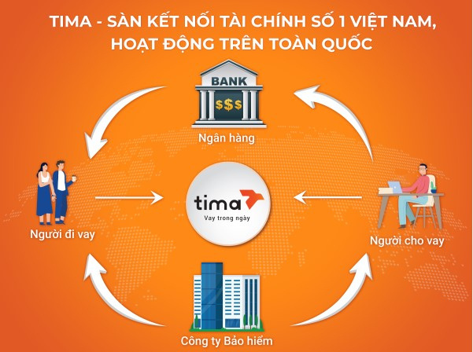

Giới thiệu về công ty
Tima là nền tảng kết nối tài chính trực tuyến hàng đầu tại Việt Nam, thành lập năm 2015. Công ty chuyên cung cấp dịch vụ vay vốn nhanh chóng, tiện lợi thông qua kết nối giữa người vay và tổ chức tài chính hoặc cá nhân cho vay.
Sử dụng công nghệ hiện đại, Tima tối ưu hóa quy trình duyệt vay, giúp khách hàng dễ dàng tiếp cận nguồn vốn. Các sản phẩm gồm vay tín chấp, vay thế chấp, và các giải pháp tài chính khác.
Tima đã phục vụ hàng triệu khách hàng trên toàn quốc, cam kết hỗ trợ tài chính nhanh và minh bạch.

Slide 4
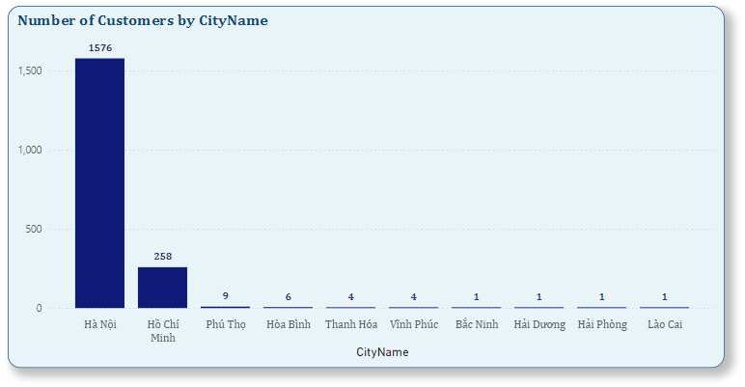
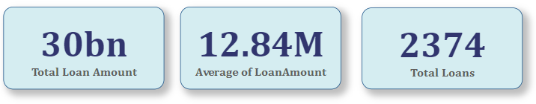
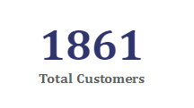
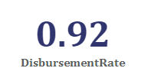
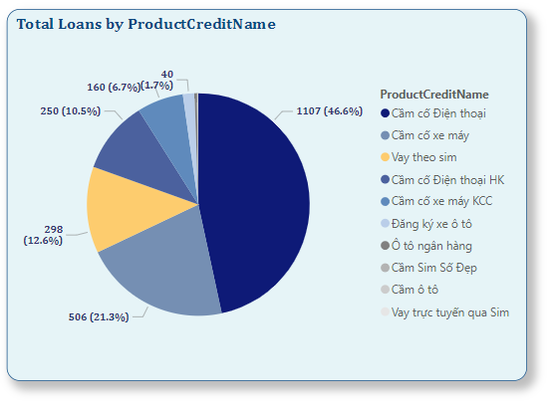
Tổng quan
Tổng số tiền cho vay: 30 tỷ VND, với số tiền vay trung bình là 12.84 triệu VND.
Tổng số khoản vay: 2374, trong đó có 1861 khách hàng
Tỷ lệ giải ngân (DisbursementRate): 92%, cho thấy quá trình phê duyệt và giải ngân khá hiệu quả.
Phân phối khách hàng theo thành phố (CityName) chủ yếu tập trung ở Hà Nội và TP Hồ Chí Minh
Sản phẩm tín dụng (ProductCreditName): "Cầm cố điện thoại" chiếm tỷ trọng cao nhất, lên tới 46.6% (1107 khoản vay). Các sản phẩm khác như "Cầm cố xe máy" (21.3%), "Vay theo sim" (12.6%) cũng đóng góp đáng kể.

Slide 5


Tỉ lệ khách hàng có nợ xấu
10,8%
Tỉ lệ khách hàng có thanh toán trễ
13,33%
Tỉ lệ khách hàng có nợ xấu (10,8%):
Ý nghĩa: Tỉ lệ này cho thấy khoảng 1/10 khách hàng đang có nợ xấu
Mức độ rủi ro: Đây là một tỷ lệ đáng lưu ý, đặc biệt đối với các khoản vay nhỏ lẻ.
So sánh ngành: Mức trung bình nợ xấu của ngành tài chính (thường từ 3%–5%), tỷ lệ 10,8% là khá cao
Tỉ lệ khách hàng thanh toán trễ (13,33%):
Ý nghĩa: Khoảng 1/8 khách hàng thanh toán trễ, tức là không trả nợ đúng hạn nhưng chưa đến mức bị coi là nợ xấu.
Tác động: Ảnh hưởng trực tiếp đến dòng tiền và có khả năng chuyển hóa thành nợ xấu
So với nợ xấu: thường là dấu hiệu cảnh báo sớm về các rủi ro nợ xấu, cần có chiến lược can thiệp sớm với nhóm khách hàng này.

Slide 6

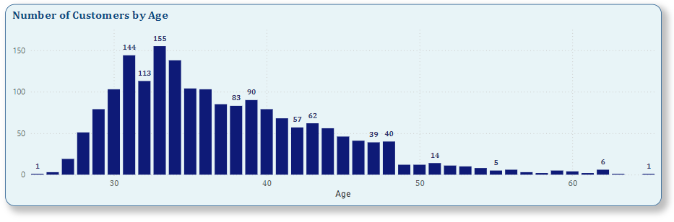
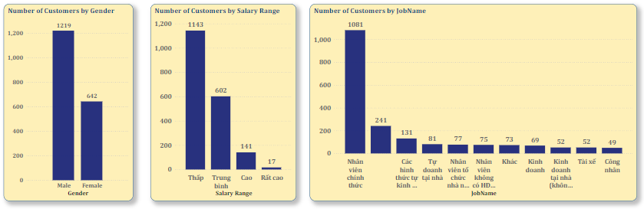

Số lượng khách hàng theo từng nhóm
Khách hàng mục tiêu chính:
Độ tuổi: tập trung cao nhất ở độ tuổi từ 30 đến 36 tuổi, trong đó đỉnh cao nhất là ở tuổi 33 (155 khách hàng). Sau tuổi 36, số lượng khách hàng giảm dần.
Số lượng khách hàng theo giới tính : Nam chiếm khoảng 65%, trong khi nữ chiếm 35%.
Số lượng khách hàng theo mức lương: Phần lớn khách hàng thuộc Nhóm thu nhập thấp và trung bình.
Số lượng khách hàng theo nghề nghiệp: "Nhân viên chính thức" chiếm ưu thế với 1,081 khách hàng.
Phát triển các sản phẩm vay phù hợp với nữ giới, khách hàng lớn tuổi để mở rộng thị trường.
Tập trung xây dựng các gói vay ưu đãi dành cho nhóm thu nhập thấp nhưng có thu nhập ổn định
Nguyên nhân:
Độ tuổi từ 30 đến 36 tuổi là giai đoạn người dân thường có nhu cầu vay vốn cao để phát triển sự nghiệp hoặc tài sản cá nhân.
Nam giới thường đảm nhận vai trò tài chính chủ đạo trong gia đình hoặc công việc.
Khách hàng với mức lương thấp có thể đại diện cho nhóm có nhu cầu vay vốn cao. Tuy nhiên, khả năng trả nợ có thể thấp hơn nhóm thu nhập cao.
Nhân viên chính thức chiếm phần lớn nhờ độ tin cậy tài chính cao hoặc thu nhập ổn định.

Slide 7
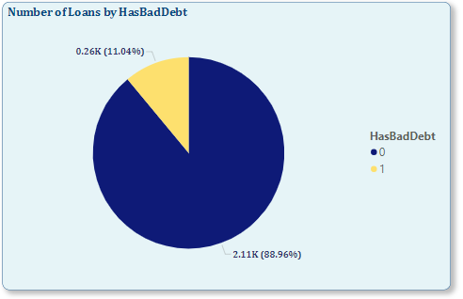
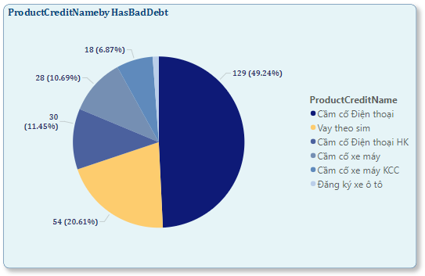
Tỉ lệ số khoản vay và sản phẩm tín dụng của khách hàng có nợ xấu
Trong tổng số khoản vay, 11,04% thuộc về nhóm khách hàng có nợ xấu. => tỷ lệ nợ xấu trong tổng danh mục chưa ở mức báo động, nhưng cũng có thể tăng nếu không kiểm soát tốt. Phần lớn các khoản vay thuộc về nhóm khách hàng không có nợ xấu (88,96%)
Gần một nửa các khoản vay của khách hàng có nợ xấu đến từ sản phẩm “Cầm cố điện thoại” (49,24%).
Sản phẩm “Vay theo sim” (20,61%) và “Cầm cố xe máy” (10,69%): chiếm tổng cộng hơn 30% số khoản vay có nợ xấu.
Phân tích sâu nhóm khách hàng có nợ xấu
Rà soát và cải tiến sản phẩm tín dụng
Cải thiện chấm điểm tín dụng khách hàng bằng cách kết hợp thêm dữ liệu về lịch sử thanh toán

Slide 8
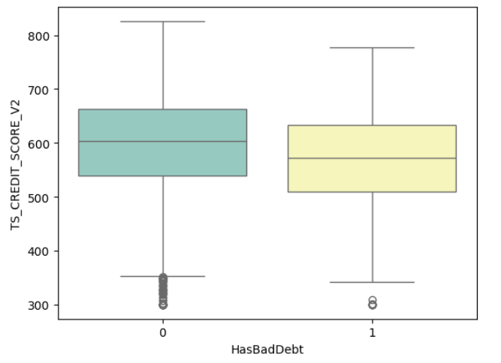
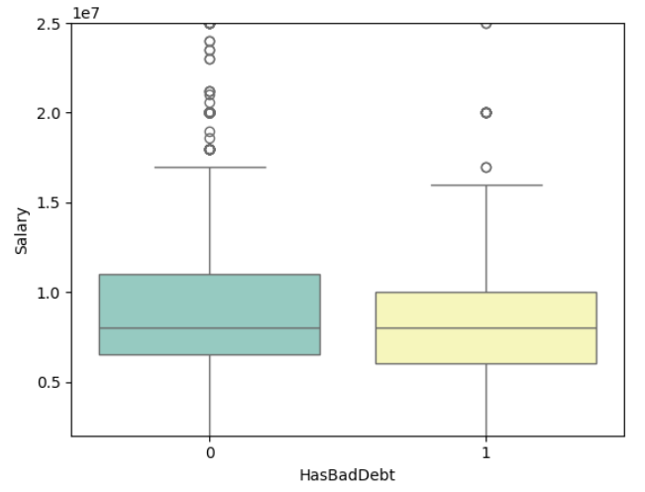
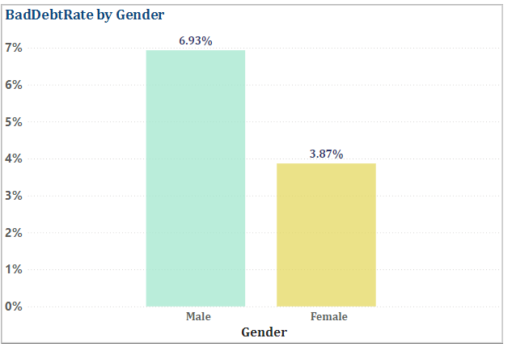
Phân tích đặc điểm của khách hàng có nợ xấu
Điểm tín dụng của khách hàng không có nợ xấu (HasBadDebt = 0) trải dài từ khoảng 350 đến hơn 800, với trung vị cao hơn so với nhóm có nợ xấu (HasBadDebt = 1).
Khách hàng không có nợ xấu có mức lương trung vị cao hơn nhóm có nợ xấu.
Nhóm có nợ xấu tập trung ở các mức thu nhập thấp hơn
Nam giới chiếm tỷ lệ nợ xấu là 6.93%, trong khi nữ giới chỉ là 3.87%.
Số lượng nợ xấu ở nam giới cao gấp gần 1.8 lần so với nữ giới.
Xây dựng các tiêu chí xét duyệt khoản vay chặt chẽ hơn dựa trên điểm tín dụng và thu nhập.
Tăng cường hỗ trợ khách hàng có nguy cơ nợ xấu qua các biện pháp như tư vấn tài chính, gia hạn kỳ hạn trả nợ hoặc giảm lãi suất.

Slide 9
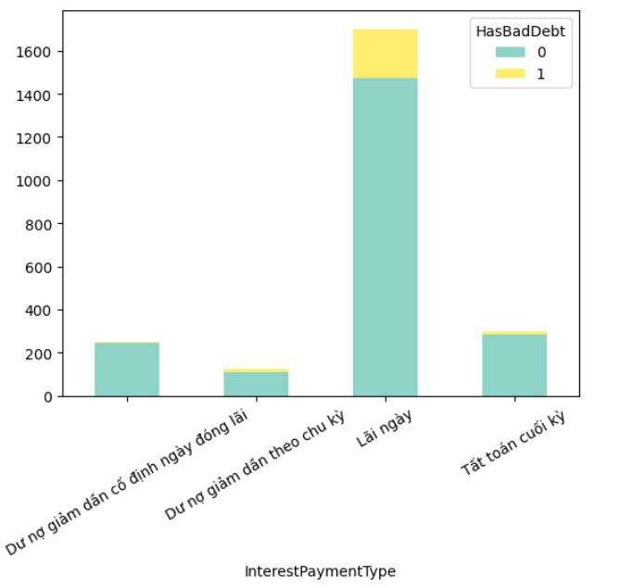
Số khoản vay theo hình thức trả lãi của khách hàng có nợ xấu
Lãi ngày: Chiếm đa số khoản vay, tỷ lệ nợ xấu cao hơn các hình thức khác. Thanh toán hàng ngày dễ gây áp lực tài chính, dẫn đến nợ xấu.
Dư nợ giảm dần theo chu kỳ: Tỷ lệ nợ xấu thấp. Giúp khách hàng quản lý tài chính tốt hơn, giảm rủi ro nợ xấu.
Dư nợ giảm dần có định ngày đóng lãi: Số lượng thấp, hầu như không có nợ xấu. Ngày thanh toán cố định giúp khách hàng dễ dàng quản lý tài chính.
Tất toán cuối kỳ: Số lượng khoản vay trung bình. Thanh toán cuối kỳ dễ dẫn đến tình trạng không đủ tài chính để thanh toán.

Slide 10
Đặc điểm khách hàng có nợ xấu
Về tài chính cá nhân:
Thu nhập thấp: Phần lớn khách hàng thuộc nhóm có thu nhập trung bình khoảng 8–10 triệu VND/tháng, khó đáp ứng các khoản trả góp hàng ngày hoặc cuối kỳ. Người có thu nhập thấp thường khó duy trì khả năng thanh toán các khoản vay, dẫn đến nợ xấu.
Điểm tín dụng thấp: Trung vị điểm tín dụng khoảng 500 hoặc thấp hơn, thể hiện khả năng quản lý tài chính và uy tín tín dụng kém.
Theo yếu tố địa lý:
Tập trung ở Hà Nội và TP. Hồ Chí Minh với đặc điểm dân số đông và nhu cầu tín dụng lớn.
Theo giới tính:
Nam giới có rủi ro cao hơn: Điều này có thể do thói quen tài chính hoặc áp lực thu nhập ở nhóm nam giới.
Theo độ tuổi và nghề nghiệp:
Độ tuổi: Đa số khách hàng tập trung ở nhóm 30–35 tuổi, nhóm tuổi có rủi ro nợ xấu cao
Nghề nghiệp: Khách hàng là nhân viên chính thức có xu hướng chiếm phần lớn tỉ lệ nợ xấu do nhóm này cũng chiếm phần lớn số khoản vay.

Slide 11

Thách thức
1
Tỷ lệ khách hàng có nợ xấu cao
2
Thiếu hệ thống phân loại khách hàng hiệu quả
3
Chưa có chính sách về sản phẩm tín dụng
4
Chưa quản lý hình thức trả lãi

Slide 12

Đánh giá và đề xuất giải pháp
Cải thiện quy trình thẩm định
tín dụng
Nâng cao nhận thức và Hỗ trợ khách hàng tái cấu trúc khoản vay
1
2
Tăng cường quản lý sau vay
Điều chỉnh chính sách sản phẩm tín dụng và hình thức trả lãi
3
4

Slide 13
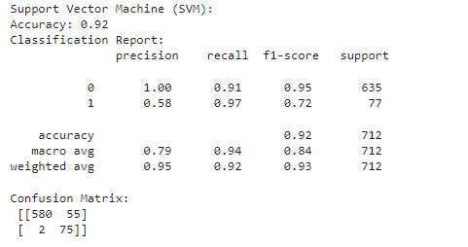
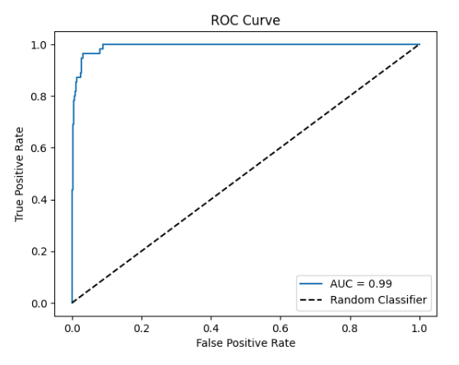
Cải thiện quy trình thẩm định tín dụng
Xây dựng mô hình dự báo khách hàng có nợ xấu bằng SVM
Điểm mạnh:
Mô hình có độ chính xác cao (Accuracy = 0.92) và khả năng phân biệt tốt (AUC = 0.99).
Dự đoán rất nhạy với các trường hợp "nợ xấu" (Recall = 0.97).
Đặc trưng quan trọng (CreditInfo, Điểm tín dụng, Salary, v.v.) được sử dụng hợp lý.
Hạn chế:
Precision cho lớp 1 thấp (0.58): Mô hình tạo ra nhiều dự đoán sai dương (False Positive) cho lớp "nợ xấu".
Tăng độ tin cậy của mô hình: Thu thập thêm dữ liệu, đặc biệt là các trường hợp "nợ xấu" để giảm sự mất cân bằng lớp.
Tập trung vào những yếu tố quan trọng để dự báo lịch sử nợ xấu của khách hàng: thông tin tín dụng, điểm tín dụng, thu nhập và nghề nghiệp.

Slide 14
Cải thiện quy trình thẩm định tín dụng
Sử dụng các công cụ phân tích dữ liệu và mô hình dự đoán để xác định khách hàng tiềm ẩn nguy cơ nợ xấu.
Áp dụng hệ thống chấm điểm tín dụng để đánh giá khách hàng dựa trên lịch sử tín dụng, thu nhập và khả năng trả nợ.
Yêu cầu các giấy tờ chứng minh tài sản đảm bảo hoặc nguồn thu nhập ổn định.
Hợp tác với các tổ chức tín dụng và ngân hàng để chia sẻ dữ liệu tín dụng.
Tham gia vào hệ thống thông tin tín dụng quốc gia (CIC) để đánh giá rủi ro tín dụng khách hàng.
Nâng cao nhận thức tài chính và Hỗ trợ khách hàng tái cấu trúc khoản vay
Khách hàng có nợ xấu có thể đang gặp khó khăn ngắn hạn hoặc do thiếu kiến thức tài chính
Giải pháp:
Xây dựng chương trình tái cấu trúc khoản vay (gia hạn thời gian trả nợ, giảm lãi suất) để hỗ trợ khách hàng vượt qua giai đoạn khó khăn.
Tăng cường tư vấn tài chính cho khách hàng để giúp họ quản lý tốt hơn nguồn thu nhập và chi tiêu.
Triển khai các chương trình giáo dục tài chính nhằm nâng cao hiểu biết của khách hàng về quản lý nợ và chi tiêu hợp lý.
Cung cấp thông tin minh bạch về các rủi ro khi vay vốn.

Slide 15
Tăng cường quản lý sau vay
Công ty có thể chưa theo dõi và hỗ trợ khách hàng sau khi giải ngân.
Giải pháp:
Áp dụng hệ thống cảnh báo sớm để phát hiện khách hàng có khả năng thanh toán trễ.
Thiết lập đội ngũ chăm sóc khách hàng sau vay để hỗ trợ và nhắc nhở thanh toán đúng hạn.
Điều chỉnh chính sách sản phẩm tín dụng và hình thức trả lãi
Một số sản phẩm như "Cầm cố điện thoại" và "Cầm cố xe máy" thu hút nhiều khách hàng có nợ xấu.
Hình thức "Lãi ngày" với số lượng khoản vay và tỷ lệ nợ xấu đều cao, cần được xem xét kỹ lưỡng.
Giải pháp:
Điều chỉnh lãi suất hoặc tăng điều kiện vay đối với các sản phẩm này để giảm rủi ro.
Đa dạng hóa các sản phẩm tín dụng phù hợp với nhóm khách hàng uy tín hơn.
Kiểm soát rủi ro với hình thức "Lãi ngày":Tăng yêu cầu đánh giá tín dụng đối với khách hàng chọn hình thức này.
Thúc đẩy các hình thức trả dần: Tăng cường quảng bá các sản phẩm "Dư nợ giảm dần" vì rủi ro nợ xấu thấp hơn. Cung cấp ưu đãi lãi suất cho các khách hàng chọn hình thức này để khuyến khích sự lựa chọn.

Slide 16

Thank You !

